Slide 1
YLIOPISTON TULO SUOMEEN
Infoisku 5 / Syksy 2023
Notes:
MUISTIINPANO:
Jos haluat muuttaa tämän dian kuvaa, valitse kuva ja poista se. Napsauta sitten paikkamerkissä olevaa kuvan kuvaketta, niin pääset lisäämään oman kuvasi.

Slide 2
PLATONIN AKATEMIA
Platonin Akatemiaa voidaan kutsua nykyaikaisen yliopistolaitoksen edeltäjäksi.
Se sai nimensä toimipaikastaan Akademeian lehdosta Ateenassa, ja antoi sitä kautta nimen kaikelle akateemiselle toiminnalle.
Sen perusti Platon v. 385 eaa. ja se oli toiminnassa parin katkon keskeyttämänä vuoteen 529 jaa. eli yhteensä 914 vuotta.
Sitä on verrattu myös toiseen, Aristoteleen perustamaan filosofikouluun, Lykeioniin.

Slide 3
EUROOPAN YLIOPISTOLAITOS
Salerno, Etelä-Italia 800-luku, lääketiede
Bologna, Pohjois-Italia 1088, lainoppi
Pariisi 1150, jumaluusoppi – muodostui eurooppalaisen yliopistolaitoksen esikuvaksi (neljä tiedekuntaa).
Englanti: Oxford (1167), Cambridge (1209)
Ensimmäinen saksalainen yliopisto: Praha (1348).

Slide 4
YLIOPISTOT POHJOISMAISSA
Lundin yliopisto, historia alkaa jo vuodesta 1425, mutta yliopistona perustettiin vuonna 1666.
Uppsalan yliopisto (1477)
Kööpenhaminan yliopisto (1478)
Tarton yliopisto silloisessa Ruotsissa (1632)
Turun Akatemia (1640).

Slide 5
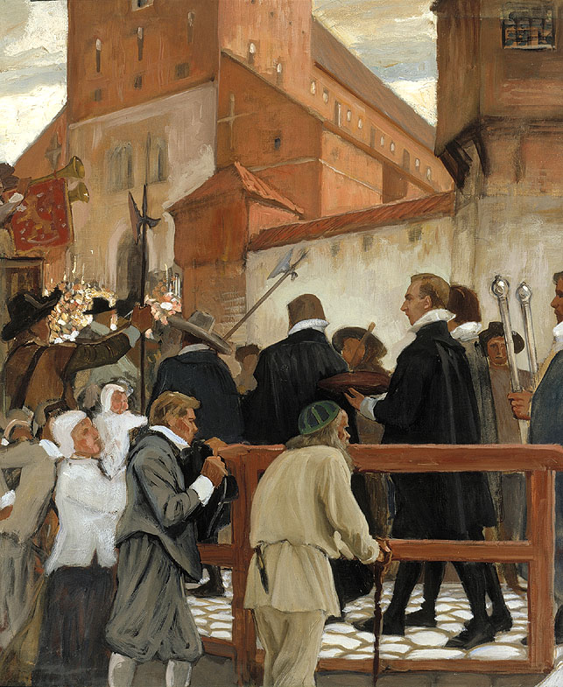
Kuninkaallinen Turun Akatemia 1640-1808
Kuninkaallinen Turun Akatemia, Helsingin yliopiston edeltäjä, perustettiin Kuningatar Kristiinan hallitsijakaudella Turkuun 26.3.1640.
Akatemia sijoitettiin Turun katedraalikoulun tiloihin ja se oli vielä pieni ja vaatimaton, mutta 1700-luvun jälkipuolella jo tieteellisesti kansainvälisellä tasolla.
Yliopisto sai 1809 nimekseen Keisarillinen Turun Akatemia, ja 1815 valmistui uusi akatemiatalo tuomiokirkkoa vastapäätä.

Slide 6
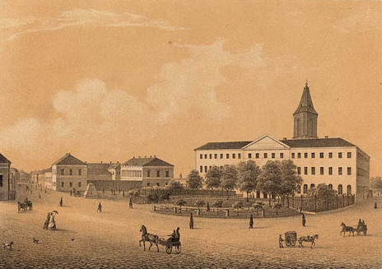
Kuninkaallinen Turun Akatemia 1640-1808
Liitettiin osaksi perinteikästä yliopistojärjestelmää: ylioppilaat opiskelivat ensin filosofisessa tiedekunnassa, minkä jälkeen heillä oli mahdollisuus erikoistua teologisessa, lainopillisessa tai lääketieteellisessä tiedekunnassa.
Isaac Newtonin pääteoksen ilmestyessä v. 1687 elettiin Turussa varsin aristoteelista aikaa.
Kuitenkin jo 1700-luvun aikana Suomen yliopisto ponnisteli luonnontieteissä muun Euroopan rinnalle.

Slide 7
Filosofinen tiedekunta
Filosofinen tiedekunta oli yliopiston suurin.
Siinä oli aluksi kuusi professoria, joiden aloina olivat:
logiikka ja metafysiikka (myöhemmin teoreettinen filosofia),
historia ja moraali (myöhemmin käytännöllinen filosofia),
kaunopuheisuus (myöhemmin latina),
kreikka ja heprea,
fysiikka ja
matematiikka.

Slide 8
Tiedekuntajako
Tiedekuntien luokittelussa filosofinen tiedekunta oli alin ja sen tehtävänä oli huolehtia perusopetuksesta, kun taas Akatemian kolme muuta tiedekuntaa (teologinen, lainopillinen ja lääketieteellinen) olivat ns. ylempiä tiedekuntia.
Nykyään Helsingin yliopistossa on 11 tiedekuntaa. Muistona ”kantatiedekunnasta” (filosofinen) viiden nykyisen tiedekunnan opiskelijat ovat filosofian ylioppilaita ja tutkinnot vastaavasti (esim. Filosofian tohtori).

Slide 9
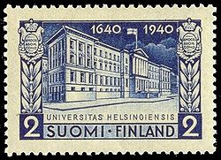
Suomen Keisarillinen Aleksanterin Yliopisto 1809-1917
Uuden humboldtilaisen tiede- ja sivistys-yliopiston ihanteiden mukainen yhteisö, joka tutki ihmistä ja häntä ympäröivää luontoa tieteellisin menetelmin.
Uudet perussäännöt 1828 - tehtävä ”edistää Tieteiden ja vapaiden Taiteiden kehitystä Suomessa ja sen ohessa kasvattaa nuoriso Keisarin ja Isänmaan palvelukseen”.

Slide 10
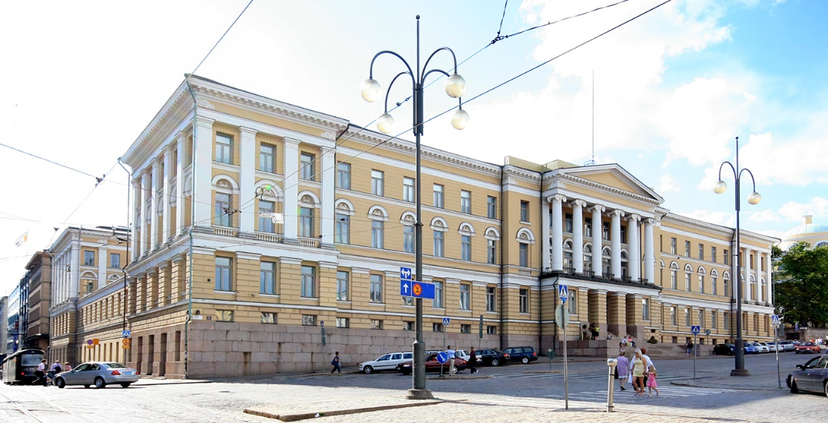
YLIOPISTOT ITSENÄISESSÄ SUOMESSA
Suomen itsenäistymisen jälkeen yliopiston nimi muutettiin Helsingin yliopistoksi.
Yliopistolla oli keskeinen rooli nuoressa valtiossa, mutta myös muita korkeakouluja perustettiin:
ensimmäisenä Teknillinen korkeakoulu 1908,
Åbo Akademi 1919 ja
Turun yliopisto 1921.

Slide 11
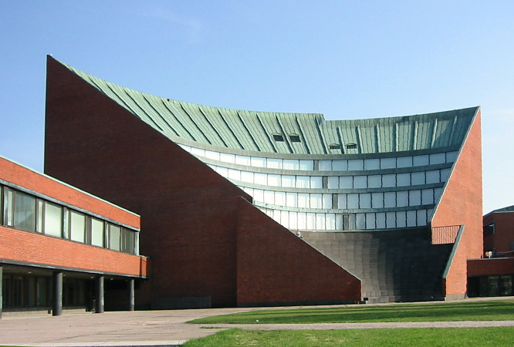
YLIOPISTOT SUOMESSA vuonna 2023
Suomessa on yhteensä 14 Opetus- ja kulttuuriministeriön hallinnonalaista yliopistoa:
Aalto-yliopisto, Helsingin yliopisto, Itä-Suomen yliopisto, Jyväskylän yliopisto, Lapin yliopisto, Lappeenrannan-Lahden teknillinen yliopisto, Oulun yliopisto, Svenska handelhögskolan, Taideyliopisto, Tampereen yliopisto, Turun yliopisto, Vaasan yliopisto, Åbo Akademi
Sotilasalan korkeakoulututkinnot suoritetaan puolustushallinnon alaisessa Maanpuolustuskorkeakoulussa (MPKK)

